Slide 1
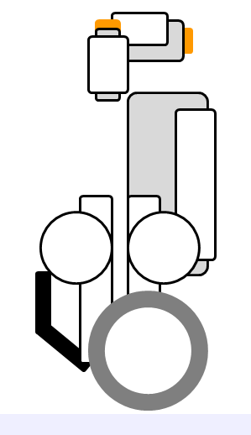
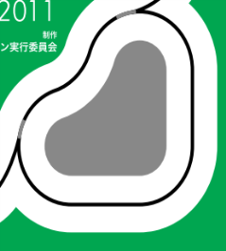
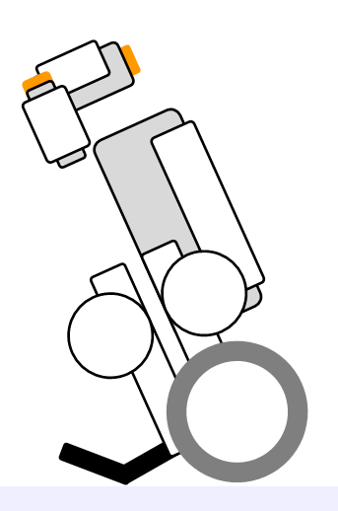
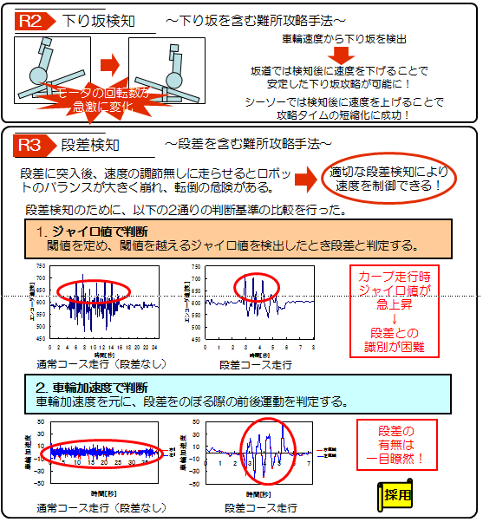

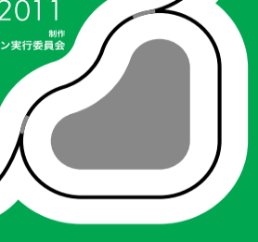



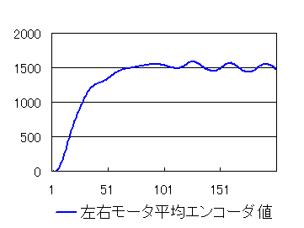
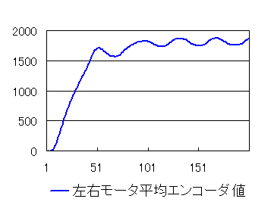
４
技術資料
4/5
難所攻略
１
坂道走行
上りでは力強く
（大きなフォワード値）
4
ET相撲
～確実性重視～
平地で走っている速度で、坂道を走行すると下り坂で、加速し過ぎで転倒する。
進行速度を目標値とした“速度PID制御”を導入することで、上り・下りで最適なフォワード値を自動制御する。
4.1
確実なペットボトル発見（Bluetooth通信機器とのコラボ）
ペットボトル配置エリアを３つのサブエリアに分割。スタート直前にBluetooth通信機器へ入力した情報をもとに、通信機器から走行体へ、ペットボトルの配置されているサブエリアを通知。
走行体は、指定されたサブエリアを重点的に探す。
C
B
手法 | 成功率 | 考察
１．定フォワード値 | 0/10 | 速度PIDと同速度で坂道を攻略しようとすると、下り坂で転倒。
２．速度PID | 10/10 | 下り坂に突入時、適切に減速し転倒回避。
下りでは慎重に
（小さなフォワード値）
A
4.2
確実な押し出し
採用
押し倒し(ボーナスタイム１５秒)ではなく、押し出し（ボーナスタイム２５秒）を成功させるためにはスウィート・スポットを押す。
  ペットボトルの左右の中心
  重心より低い位置
ペットボトルの中心を検知
旋回を行いながら、超音波センサによりペットボトルの中央を探す。超音波センサの値（ペットボトルまでの距離）を直接使用すると、旋回のための誤差（下図）がでる。誤差を減らすために、走行体のGPS機能（走行体の現在位置、進行方向、P.5の４を参照）を利用して、ペットボトルの座標を計算。求めた座標に向けて、方位トレース走法で、ペットボトルを押し出す。
スウィート・スポット
重心
２
ダブルクラッチ
ジャイロ・オフセット値を大きくすると急発進でスタートし、オフセット値を小さくすると、急ブレーキを行う。ダブルクラッチ攻略時にオフセット値を変更し、急ブレーキすることで、シーソー上に留まる。
手法 | 成功率 | 考察
１．下り坂検知 ＋ ジャイロ・オフセット | 0/10 | 下り坂検知後に、急ブレーキを欠けても、シーソーから落ちてしまう。
２．下り坂検知 ＋ マイナス・フォワード値 | 0/10 | 下り坂検知後に、急ブレーキを欠けても、シーソーから落ちてしまう。
３．段差検知 ＋ 走行距離 ＋ ジャイロ・オフセット | ７/10 | 下り坂検知後にブレーキを掛けても手遅れであるため、実際にシーソーが傾く手前でブレーキを掛ける。シーソーが傾くタイミングの推測は段差検知＋走行距離で行う。
４．段差検知 ＋ 走行距離 ＋ マイナス・フォワード値 | 5/10 | ジャイロ・オフセットの変更より、ブレーキの力が弱いため、成功確率が低い。
下り坂検知・段差検知に関しては、２０１０年勝ロボ・チャンピオンシップ大会のモデルを参照。
旋回時の滑りによる誤差
採用
３点傾立走行で、ペットボトルの重心より低い位置を押す。
理論上では、その場で旋回してペットボトルを検索した場合、ペットボトルの中央の方向で、ペットボトルまでの距離が最短になるはず。しかし、旋回時の滑りによる誤差で、実際には、ペットボトルの中央の方向で、ペットボトルまでの距離が最短にならない。
３
ルックアップ・ゲート
*１ 走行体の現在位置の測定については、P.5-4を参照のこと。
*２ 姿勢制御については、P.5-2を参照のこと。
*３ ３点傾立ライントレースは、企業秘密です。
*4 走行距離の測定については、P.5-4を参照のこと。
4.3
それでも、ダメな場合には・・・
走行体が、ルックアップ・ゲート・エリアの座標に到達^{*1}した時点から、ルックアップ・ゲートの攻略を開始する。エリアに突入した時点で、走行体は、姿勢制御^{*2}を行い３点傾立状態になる。３点傾立状態で、方位トレース、または、ライントレースを行い、ゲートを通過する。^{*3}
ゲートの通過判定は、ルックアップ・ゲート・エリアに突入してからの走行距離^{*4}を利用して行う。
もし、ペットボトルが押し出せなかった場合は、ET相撲のエリアを隙間なくスウィープ！！
手法 その１
5
ガレージ・イン
PID制御あり
ガレージ・インは、座標指定走法によりガレージ中央に正確に止まることで攻略する。
PID制御なし
手法 | 成功率 | 考察
１．方位トレース | 8/10 | エンコーダ値の誤差で、進行方向にばらつきが生じ、ゲートにクラッシュすることあり。
２．ライントレース | 10/10 | エンコーダ値の誤差に影響されず、ゲートを通過することができる。
手法 その２
座標指定走法
目標座標（ガレージ・イン停止位置）で、正確に停止するために、走行体の現在位置と、目標座標までの距離からフォワード値を算出（PID制御）。目標座標に近づくほど、走行速度を落とすため、オーバランせずに正確に停止することができる。
採用
目標値に収束する
目標値を超過
PID制御あり
PID制御なし

